Slide 1


BIURO KARIER STUDENCKICH
www.umg.edu.pl/biuro-karier-studenckich

Slide 2

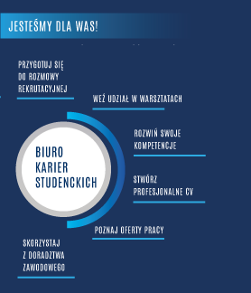
Biuro Karier Studenckich
www.umg.edu.pl
Jesteśmy dla Was, służymy wsparciem,
pomocą i informacją:
dbamy o Wasze kompetencje i atrakcyjność
na rynku pracy,
wspomagamy doradztwem zawodowym,
wspieramy rozwój uczelni badając losy jej absolwentów,
prowadzimy stronę z aktualnymi ogłoszeniami pracy,
staży i praktyk,
przygotowujemy umowy o praktykę lądową.
www.umg.edu.pl/biuro-karier-studenckich

Slide 3
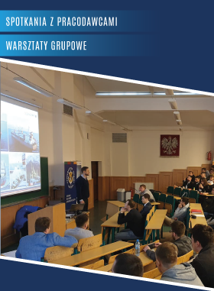
Biuro Karier Studenckich
www.umg.edu.pl
Organizujemy spotkania z pracodawcami,
podczas których dowiecie się:
jak wygląda praca w danej firmie?
jakich kompetencji u kandydatów szukają rekruterzy?
jakie są ścieżki awansu?
jak wygląda proces rekrutacyjny?
czego można spodziewać się na rozmowie kwalifikacyjnej?
Będziecie mieli okazję porozmawiać z praktykami zawodu, inżynierami i specjalistami z różnych firm.
www.umg.edu.pl/biuro-karier-studenckich

Slide 4

Biuro Karier Studenckich
www.umg.edu.pl
Organizujemy warsztaty grupowe, podczas których:
nauczycie się pisać dobre CV i list motywacyjny,
dowiecie się czym jest asertywność w komunikacji,
nauczycie się profesjonalnie kreować swój wizerunek
w mediach społecznościowych,
poznacie najczęściej zadawane pytania przez rekrutera podczas rozmowy kwalifikacyjnej.
www.umg.edu.pl/biuro-karier-studenckich

Slide 5
Biuro Karier Studenckich
www.umg.edu.pl
W naszym biurze pracuje również doradca zawodowy, który:
pomoże w zakresie planowania kariery i rozwoju osobistego,
zaoferuje konsultacje indywidualne,
wesprze w sporządzeniu dokumentów aplikacyjnych (CV i list motywacyjny),
pomoże przygotować się do rozmowy kwalifikacyjnej (symulacja rozmowy kwalifikacyjnej),
przeprowadzi badanie kompetencji zawodowych.
NASZ ZESPÓŁ
Edyta Augustyniak
specjalista
pok. B105
Katarzyna Bubula
doradca zawodowy
pok. B105
www.umg.edu.pl/biuro-karier-studenckich

Slide 6

Chcesz wiedzieć więcej?
Pisz, dzwoń lub przyjdź do nas osobiście!
Biuro Karier Studenckich
mieści się w budynku głównym UMG
przy ulicy Morskiej 81-87
pokój B105.
58 5586 224
bks@umg.edu.pl
www.umg.edu.pl/biuro-karier-studenckich
www.facebook.com/bksumg
Uniwersytet Morski w Gdyni
ul. Morska 81-87
81-225 Gdynia
www.umg.edu.pl
facebook.com/Uniwersytet.Morski.w.Gdyni

